Slide 1

Tento materiál byl vytvořen rámci projektu EU peníze školám
Operačního programu Vzdělávání pro konkurenceschopnost
Název školy: |  | Základní škola a Mateřská škola, Hradec Králové, Úprkova 1
Autor: |  | Mgr. Bláhová Eva
Název: |  | VY_32_INOVACE_12B_17_SLUCH
Téma: |  | 12B_PŘ8.roč.
Datum ověření: |  | VM ověřen dne 17. 5.2012 ve 8.B
Číslo projektu: |  | CZ.1.07/1.4.00/21.3215
Anotace: |  | DUM je určen k výkladu a procvičení učiva. Žáci se seznamují se stavbou a funkcí ucha. Na závěrečných snímcích procvičí a upevní učivo.

Slide 2
SMYSLOVÁ SOUSTAVA
SLUCH

Slide 3
UCHO – ČIDLO SLUCHU
VNÍMÁ ZVUKY - MECHANICKÉ VLNĚNÍ TĚLES O FREKVENCI 16 – 16 000 HERTZŮ
VNÍMÁ AŽ 300 000 RŮZNÝCH ZVUKŮ
SLUCHOVÉ BUŇKY JSOU ULOŽENÉ V HLEMÝŽDI, KTERÝ JE VYPLNĚN TEKUTINOU, TA ROZKMITÁ JEMNÉ BLANKY, KTERÉ PODRÁŽDÍ SLUCHOVÉ BUŇKY

Slide 4
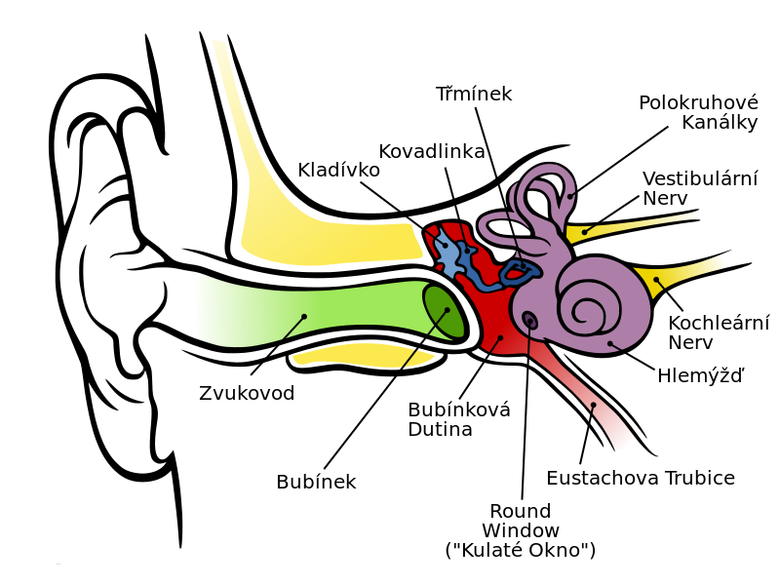
STAVBA UCHA

Slide 5
VNĚJŠÍ UCHO – BOLTEC A ZVUKOVOD
STŘEDNÍ UCHO – BUBÍNEK, SLUCHOVÉ KŮSTKY (KLADÍVKO, TŘMÍNEK, KOVADLINKA)
VNITŘNÍ UCHO – V DUTINÁCH LEBKY, KOSTĚNNÝ LABYRINT (KANÁLKY, PŘEDSÍŇ, HLEMÝŽĎ)

Slide 6
STATICKÝ ORGÁN
ORGÁN NA VNÍMÁNÍ POLOHY
VE VNITŘNÍM UCHU, V CHODBÁCH LABYRINTU – HLEN S DROBNÝMI KRYSTALKY, PŘI ZMĚNĚ POLOHY TĚLA DRÁŽDÍ BRVY SMYSLOVÝCH BUNĚK

Slide 7
DOPLŇ NÁZVY ČÁSTÍ UCHA

Slide 8
KONTROLA

Slide 9
Tento materiál byl vytvořen rámci projektu EU peníze školám
Operačního programu Vzdělávání pro konkurenceschopnost
Použití zdroje: |  | ANATOMY_OF_THE_HUMAN_EAR.SVG: CHITTKA L, BROCKMANN. Wikipedia.cz [online]. [cit. 22.5.2012]. Dostupný na WWW: <http://cs.wikipedia.org/wiki/Soubor:Anatomy_of_the_Human_Ear_cs.svg>.
Citace:
Anotace:

